Slide 1


Paraguay 2026: Industria Farmacéutica, Desarrollo Industrial y Soberanía Sanitaria
XLVII Asamblea Anual de ALIFAR – Santiago de Chile

Slide 2
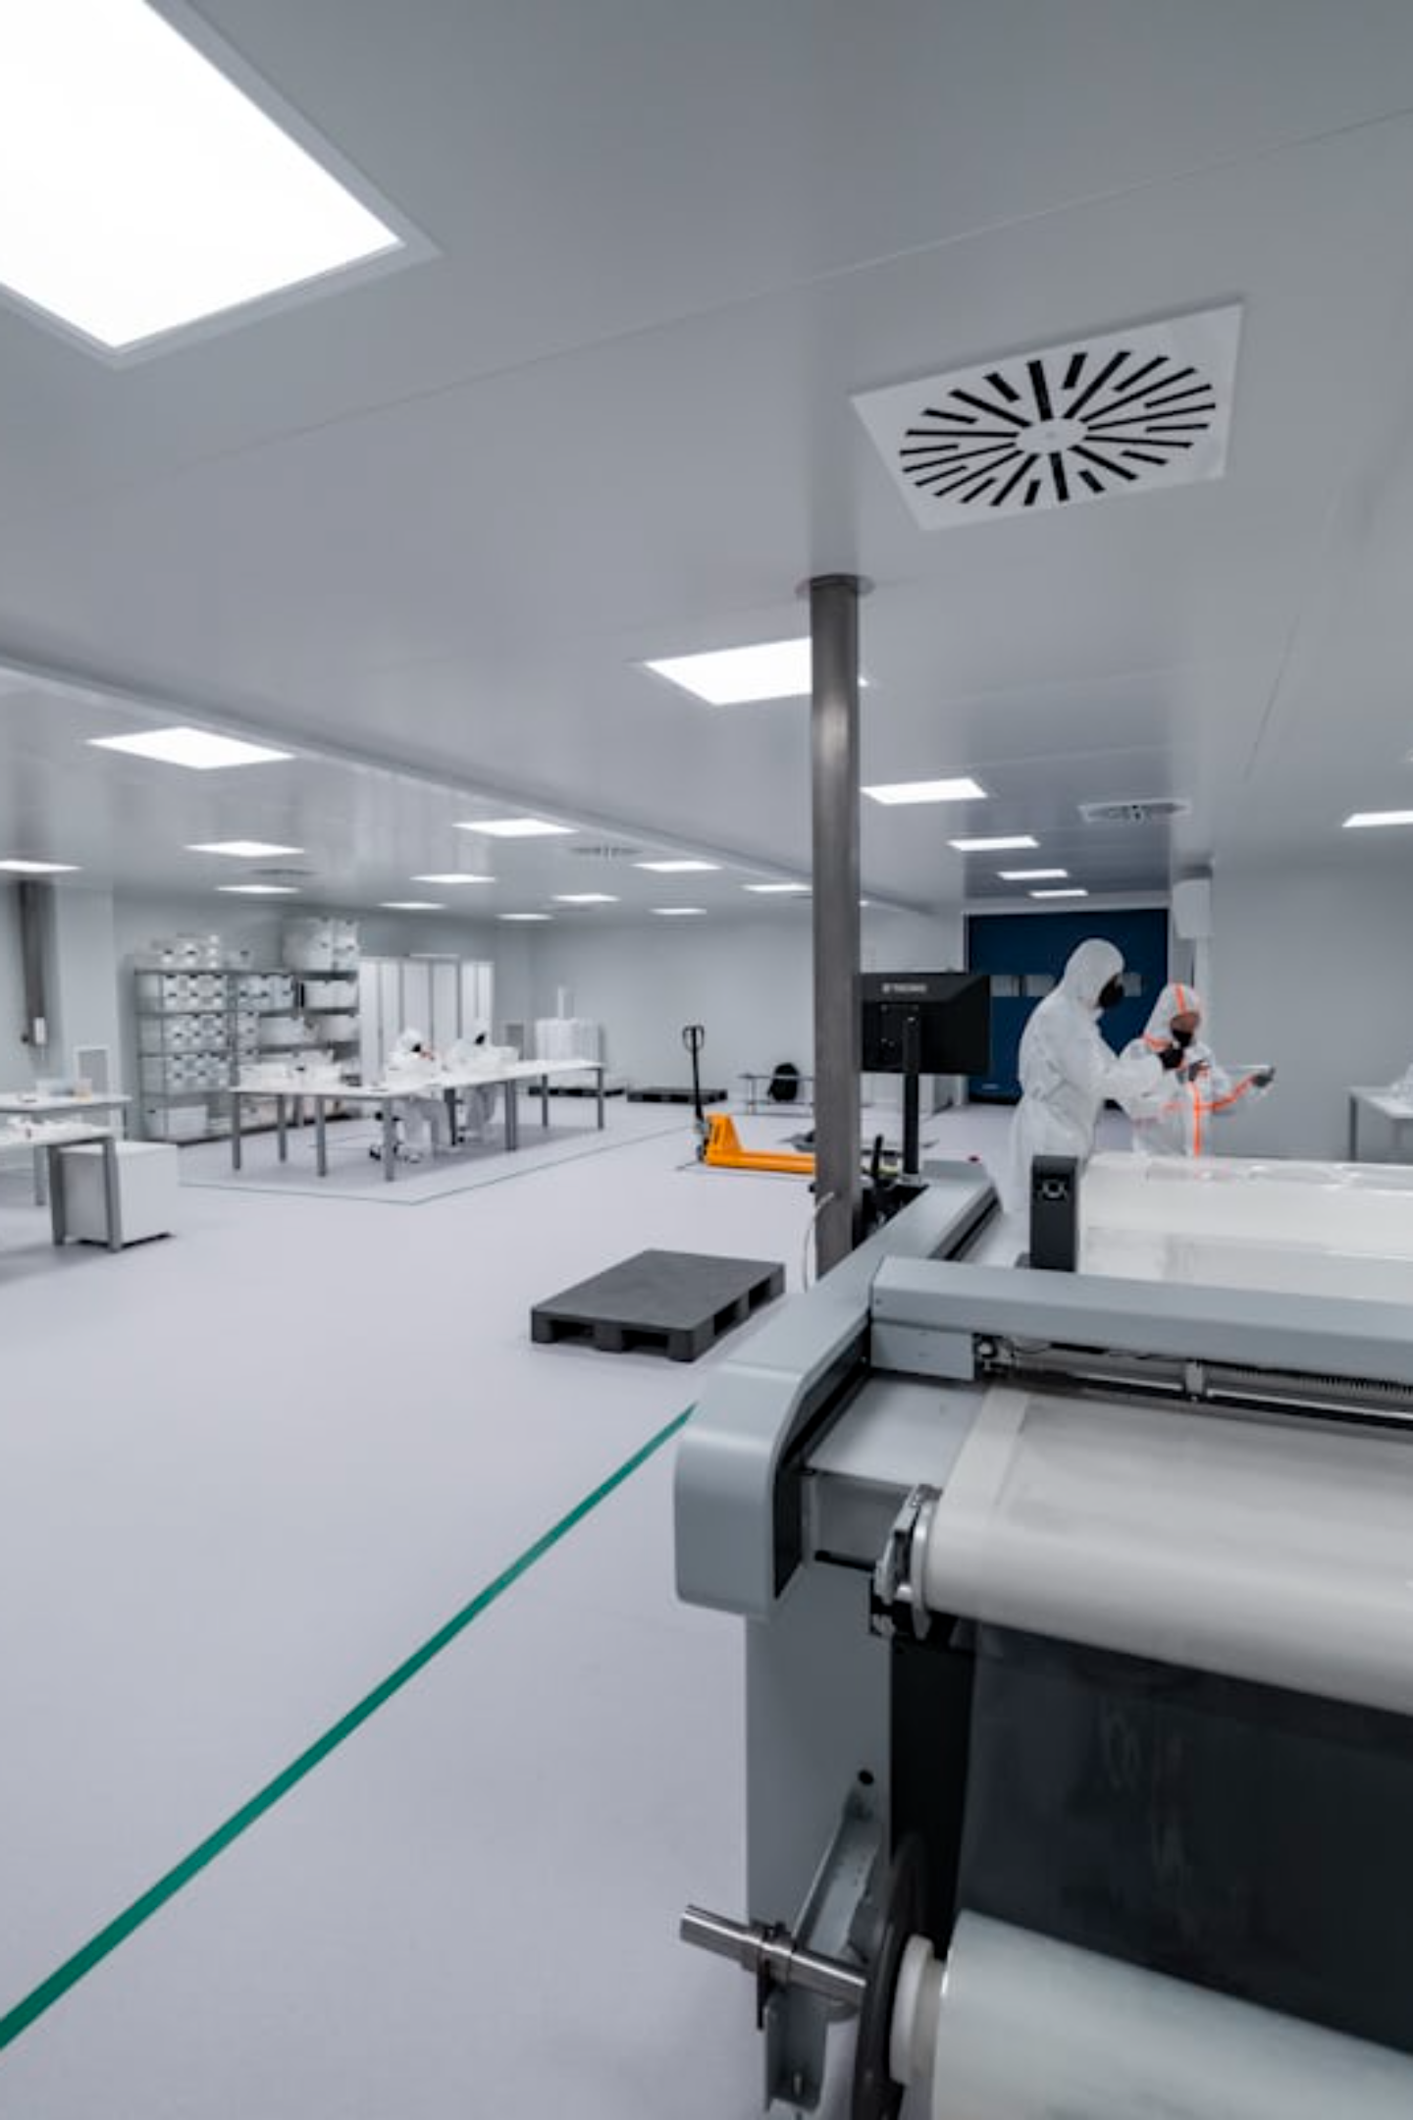
Paraguay: una industria farmacéutica en expansión
$592M
62%
Mercado privado
Industria nacional en valor
Total del mercado farmacéutico privado en Paraguay
65% del mercado en unidades
$88.4M
Exportaciones
A más de 10 mercados de América Latina
La industria farmacéutica paraguaya continúa consolidándose como uno de los principales sectores industriales del país.

Slide 3
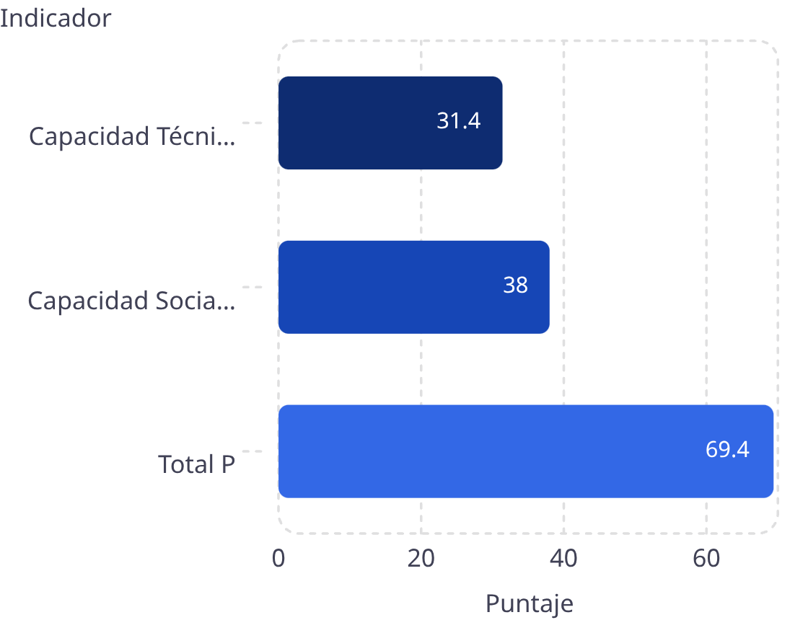

ESTUDIO UIP – OIT – CENTRO DE ESTUDIOS ECONÓMICOS (2026)
La industria farmacéutica como política de desarrollo
Política industrial y tecnológica, no solo sanitaria.
Brechas
Fortalezas
Capacidad ociosa 26%, insumos importados
I+D local incipiente
Logística farmacéutica y energía
Trámites regulatorios lentos
34 laboratorios, clúster Central/Asunción (94%)
Plena formalidad laboral, salarios superiores
Exportaciones +10 mercados; USD 1.000 M/año
69,4 / 100
Elegible con Condiciones
UIP – OIT – CEE, Abril 2026

Slide 4
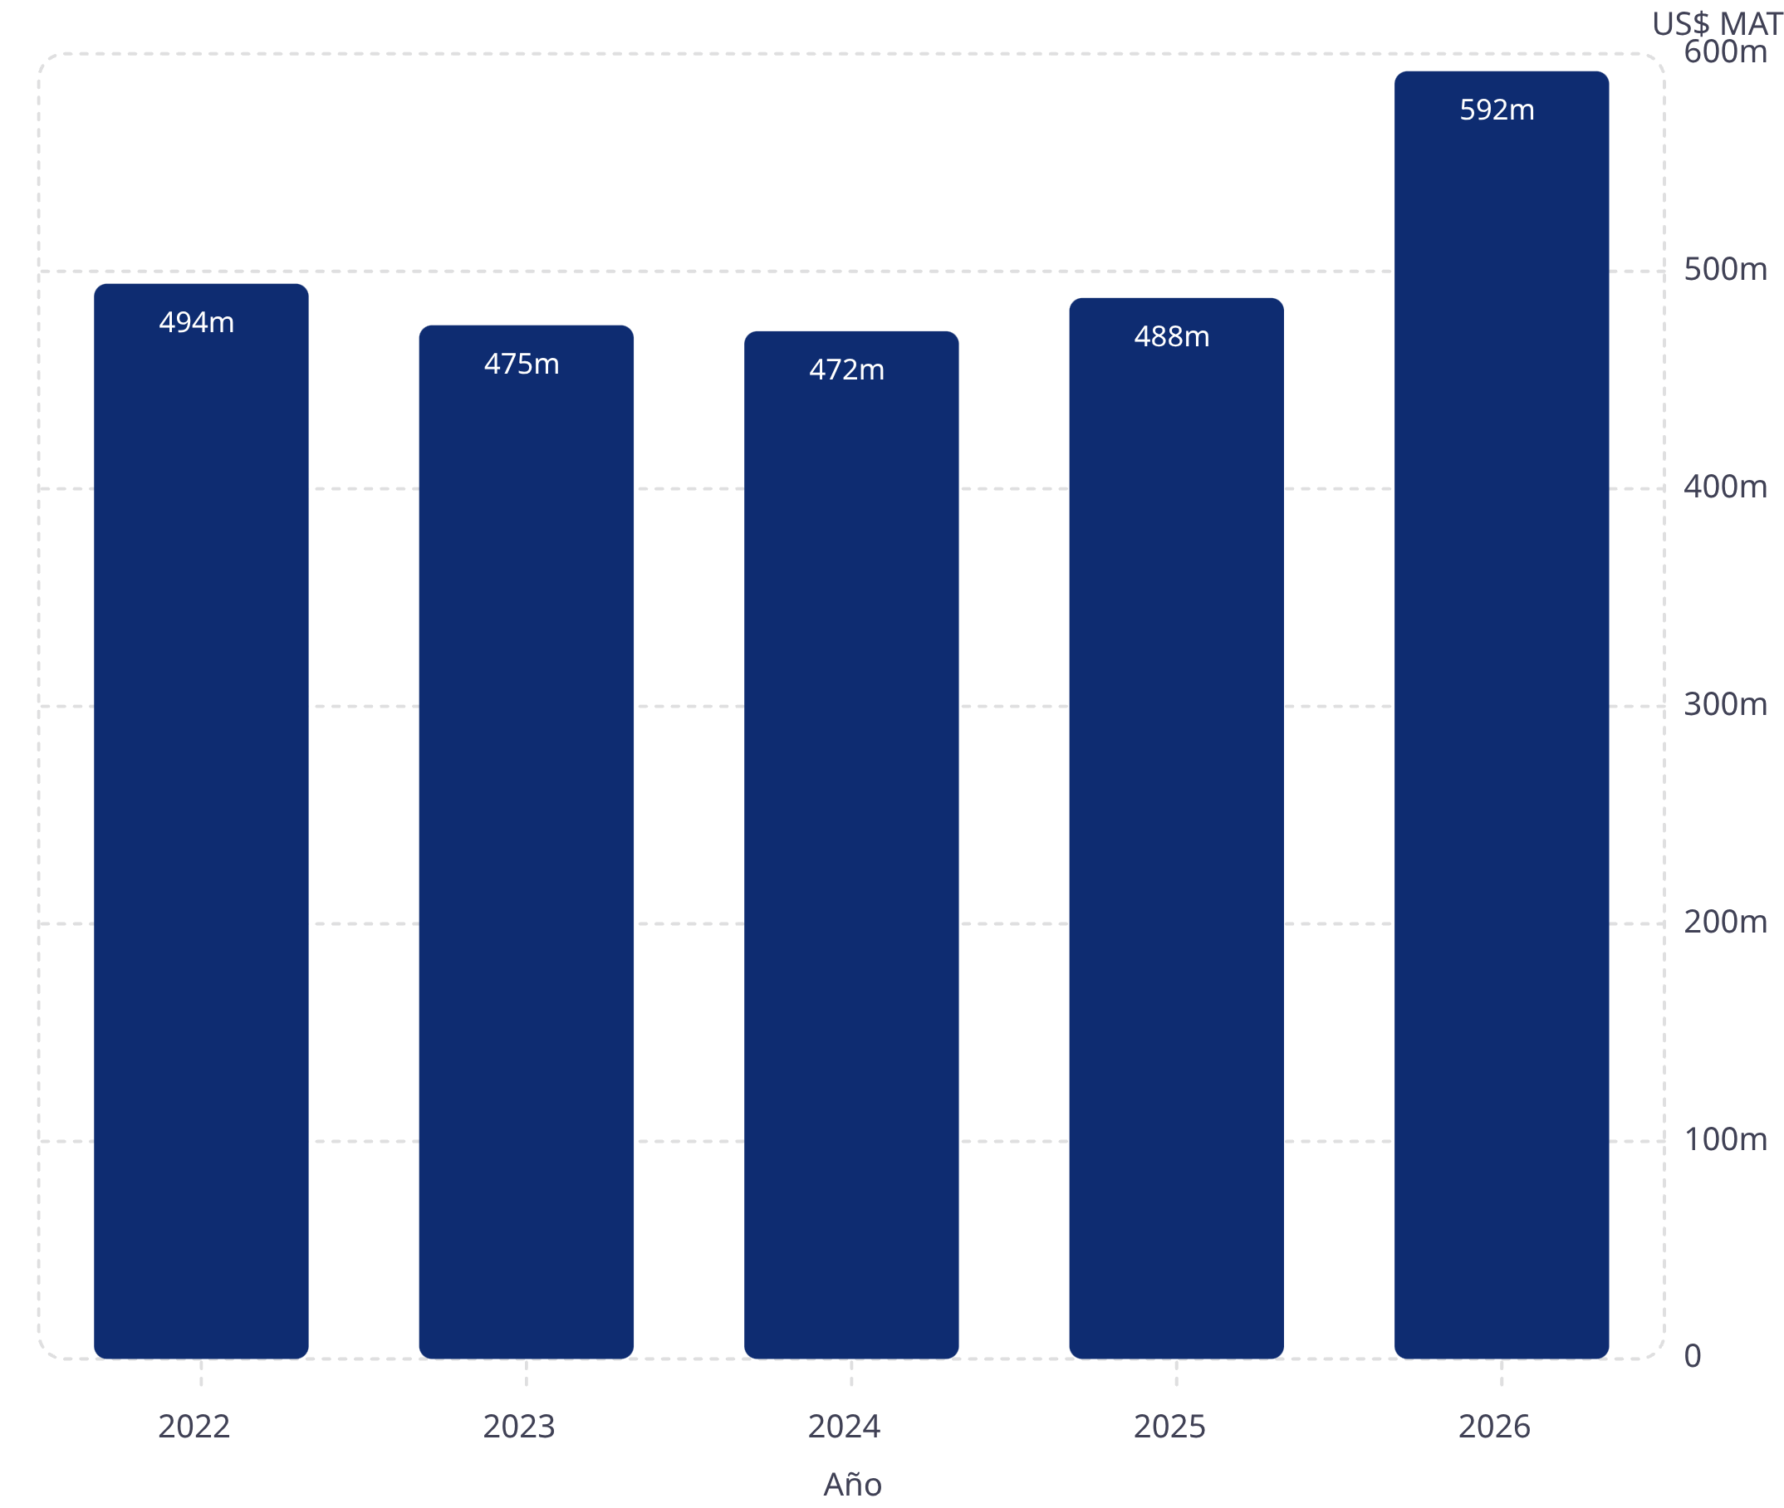
Evolución del mercado farmacéutico paraguayo
Mercado en valor (US$ MAT)
22→23: -3,9%
23→24: -0,6%
24→25: +3,2%
25→26: +21,4%
Mercado se encarece: +21,4% en valor, -1,3% en unidades. Precio promedio: USD 5,9 → USD 7,3 (+23,7%)

Slide 5
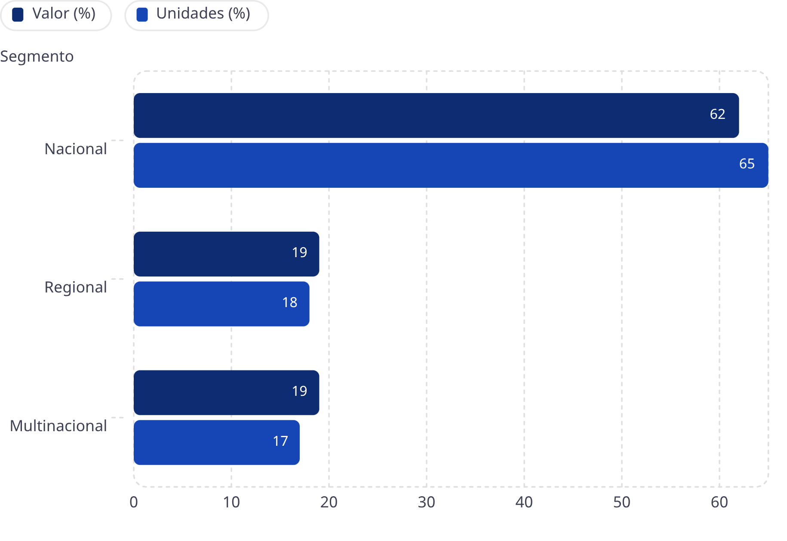

La producción nacional como garantía de abastecimiento
Dos de cada tres medicamentos consumidos en Paraguay son producidos por la industria nacional.
Nacional
Regional
62% valor | 65% unidades
19% valor | 18% unidades
Multinacional
19% valor | 17% unidades
Paraguay: caso de referencia en soberanía farmacéutica regional.

Slide 6
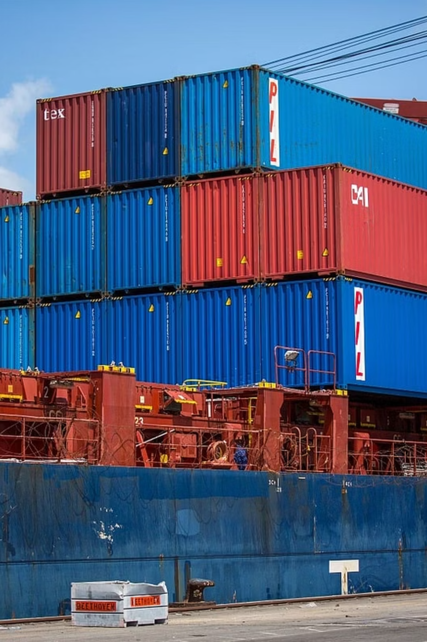



Exportaciones y proyección regional
Exportaciones 2025
Principales destinos
USD 88,4M
Brasil · Perú · Panamá
Ecuador · Bolivia · México
La industria paraguaya avanza hacia una mayor inserción regional basada en medicamentos terminados y valor agregado.
Colombia · Uruguay · Venezuela · Chile

Slide 7


Qué necesita la industria para crecer
BRECHAS IDENTIFICADAS POR EL ESTUDIO UIP-OIT
Infraestructura y energía
Agilidad regulatoria
Logística farmacéutica eficiente y energía confiable como base para la competitividad industrial.
Procesos ágiles de registro y aprobación, con inversión sostenida en innovación y desarrollo.
Innovación e I+D
Personal capacitado
Inversión en investigación y desarrollo local, reducción de dependencia de insumos importados y desarrollo de proveedores nacionales.
Formación de capital humano especializado: químicos, técnicos farmacéuticos y profesionales con competencias en manufactura avanzada.
El desafío regional es construir ecosistemas industriales competitivos, no solo producir más medicamentos.

Slide 8

Fortalecimiento regulatorio y convergencia sanitaria
Avances de Paraguay
Propuesta para ALIFAR
Evaluación OPS/OMS de DINAVISA
Implementación de Buenas Prácticas de Farmacovigilancia
Adopción de estándares ICH y PIC/S
Modernización de registros sanitarios
Reliance y reconocimiento mutuo entre agencias
Fortalecimiento de la Red PARF
Cooperación regulatoria regional profunda

Slide 9
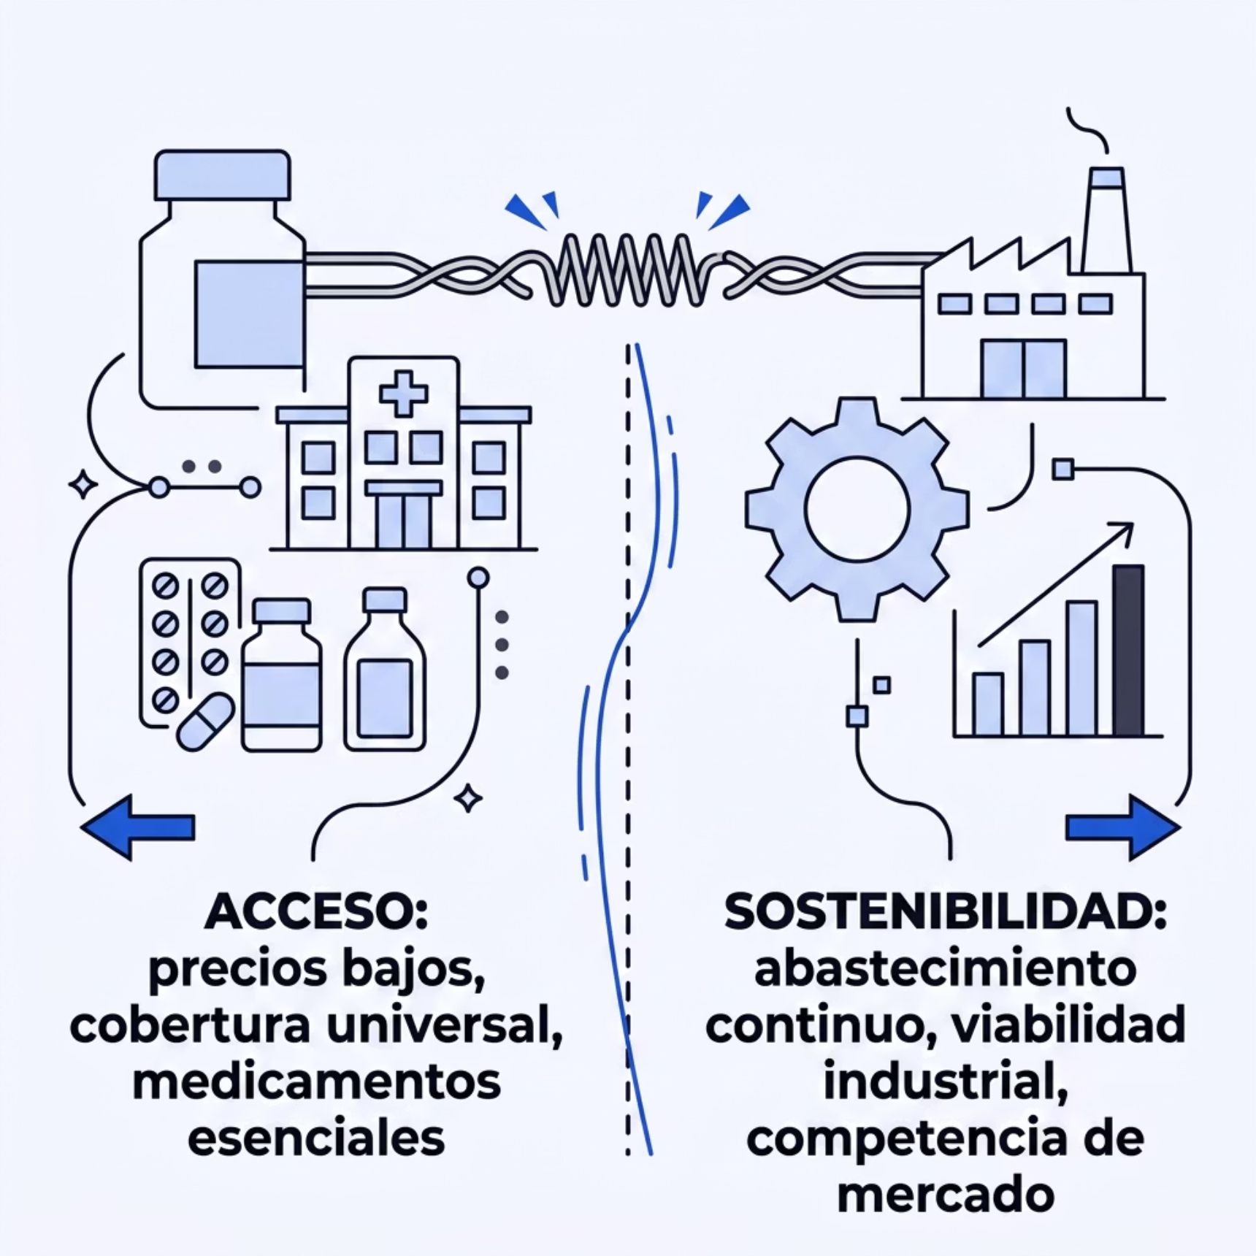

Regulación de precios y acceso a medicamentos
Situación regional
Creciente intervención en precios en la región
Incremento de costos productivos
Presión sobre medicamentos maduros y esenciales
Riesgos identificados
Descontinuación de productos
Menor competencia en el mercado
Desabastecimiento de medicamentos críticos
Las políticas de precios deben garantizar acceso sin comprometer la sostenibilidad del abastecimiento.

Slide 10


Propiedad intelectual y acceso
Temas prioritarios
Posición de Paraguay
Protección de la innovación genuina
Uso pleno de las flexibilidades de ADPIC
Equilibrio entre innovación y acceso
Patentes secundarias
y extensiones artificiales de exclusividad
PCT Y ACCIONES JUDICIALES
Creciente presión para adherir al PCT y judicialización de expedientes de patentes.
La innovación y el acceso deben ser objetivos complementarios.

Slide 11

Sustentabilidad financiera y abastecimiento
$950M
$100M
$80M
Deuda estimada
Pago extraordinario Abril
Pago extraordinario Mayo
Del sistema de salud regional (estimado USD 950–1.000 millones)
Plan de pagos para reducir deuda acumulada
Continuidad del plan de pagos extraordinarios
Desafíos pendientes
Continuidad del abastecimiento ante deuda acumulada
Reducir la atomización de la deuda entre proveedores
Generar previsibilidad financiera para proveedores del sistema
No existe acceso sostenible sin financiamiento sostenible.

Slide 12


Amparos judiciales y medicamentos de alto costo
Tendencia regional
Desafíos clave
Crecimiento sostenido de amparos judiciales para provisión de medicamentos e incorporación de terapias de muy alto costo a los sistemas públicos de salud.
Derecho individual vs. sostenibilidad colectiva
Evaluación basada en evidencia
La judicialización es uno de los principales desafíos para los sistemas de salud de la región.
Financiamiento sostenible para terapias de alto costo

Slide 13

Declaración de Santiago: prioridades compartidas
ALIFAR reafirma
Reindustrialización farmacéutica regional
Autonomía sanitaria y forteleciento de la REDPARF
Regulación basada en evidencia
Propiedad intelectual equilibrada
Políticas de precios sostenibles
Seguridad de abastecimiento
La agenda de Paraguay se encuentra plenamente alineada con los principios de la Declaración de Santiago.

Slide 14

Propuestas de Paraguay para la Agenda ALIFAR 2026–2027
Reindustrialización farmacéutica regional y convergencia regulatoria
Fortalecimiento de agencias regulatorias
Defensa de flexibilidades en propiedad intelectual para garantizar acceso.
Fortalecer la producción local y armonizar marcos regulatorios en la región.
Políticas de precios sostenibles y compras públicas no discriminatorias
Seguridad de abastecimiento regional
Garantizar disponibilidad continua de medicamentos esenciales en toda la región.
Sustentabilidad financiera de los sistemas de salud como condición de acceso.

Slide 15
La industria farmacéutica: política sanitaria, industrial y de desarrollo
✓ Acceso a medicamentos
✓ Empleo formal y calificado
✓ Inversión industrial y exportaciones
✓ Seguridad de abastecimiento
✓ Desarrollo tecnológico
La experiencia paraguaya demuestra que fortalecer la industria farmacéutica nacional genera simultáneamente beneficios sanitarios, económicos y sociales para América Latina.

